Slide 1
Module 2 Déterminer la place du conseil d’élèves dans l’école
Leçon 2.2
Compléter l’entente de collaboration
MAJ-CL-18-07-2022

Slide 2
Cette leçon fait suite à la leçon 2.1, Dresser l’autoportrait du milieu. Pour déterminer la place du conseil d’élèves dans l’école, vous pouvez considérer les trois éléments suivants :
Module 2 – Leçon 2.2
L’autoportrait de votre milieu
Vous avez des commentaires ou des questions, communiquez avec l’équipe de Vox populi :
Par téléphone T. 1 844 644 1090 poste 3440 (sans frais)
L’entente de collaboration
La collaboration avec les personnes-ressources
Par courriel

Slide 3
Dans cette leçon, nous traiterons plus en détail de l’entente de collaboration.
Module 2 – Leçon 2.2
L’autoportrait de votre milieu
Vous avez des commentaires ou des questions, communiquez avec l’équipe de Vox populi :
Par téléphone T. 1 844 644 1090 poste 3440 (sans frais)
L’entente de collaboration
La collaboration avec les personnes-ressources
Par courriel

Slide 4
Module 2 – Leçon 2.2
L’entente de collaboration
Les jeunes ont souvent de nombreuses idées et ils s’engagent au sein du conseil d’élèves dans l’intention de faire une différence dans leur milieu. Si cette différence prenait la forme d’une modification au code de vie de l’école…
Est-ce que la direction serait prête à appuyer le projet?
Vous avez des commentaires ou des questions, communiquez avec l’équipe de Vox populi :
Par téléphone T. 1 844 644 1090 poste 3440 (sans frais)
Par courriel

Slide 5
Module 2 – Leçon 2.2
L’entente de collaboration
Si, en début d’année scolaire, la direction n’est pas prête à permettre aux élèves de modifier le code de vie, il est préférable que le conseil d'élèves en soit informé dès le début de son mandat.
Si les attentes ne sont pas claires, le conseil peut s'engager dans une voie sans issue et, devant un refus, conclure qu'on leur accorde un faux pouvoir. Ceci pourrait créer des frustrations au sein du conseil et du cynisme envers l'engagement.
En tant que responsable du conseil d’élèves, vous pouvez prévenir ce type de situation en complétant une entente de collaboration entre la direction de l’école et les membres du conseil d’élèves.
Vous avez des commentaires ou des questions, communiquez avec l’équipe de Vox populi :
Par téléphone T. 1 844 644 1090 poste 3440 (sans frais)
Par courriel

Slide 6
Module 2 – Leçon 2.2
L’entente de collaboration
Qu’est-ce que l’entente de collaboration?
Il s’agit d’un document permettant d’ouvrir la discussion entre la direction et les élèves élus. Il permet de connaître les attentes de chacune des parties afin de trouver un terrain d’entente où chacun sera satisfait de sa marge de manœuvre pour l’année à venir.
Vous avez des commentaires ou des questions, communiquez avec l’équipe de Vox populi :
Par téléphone T. 1 844 644 1090 poste 3440 (sans frais)
Par courriel

Slide 7
Compléter l’entente de collaboration vous permettra :
Module 2 – Leçon 2.2
L’entente de collaboration
de vous situer par rapport aux attentes de chacun;
d’expliquer clairement aux jeunes qui désirent s’engager quels seront leurs pouvoirs dans l’école;
Vous avez des commentaires ou des questions, communiquez avec l’équipe de Vox populi :
Par téléphone T. 1 844 644 1090 poste 3440 (sans frais)
de prévenir les déceptions ou les conflits liés à des attentes irréalistes des élèves élus ou de la direction;
de soutenir les jeunes dans leur relation avec la direction afin de favoriser une expérience positive d’implication.
Par courriel

Slide 8
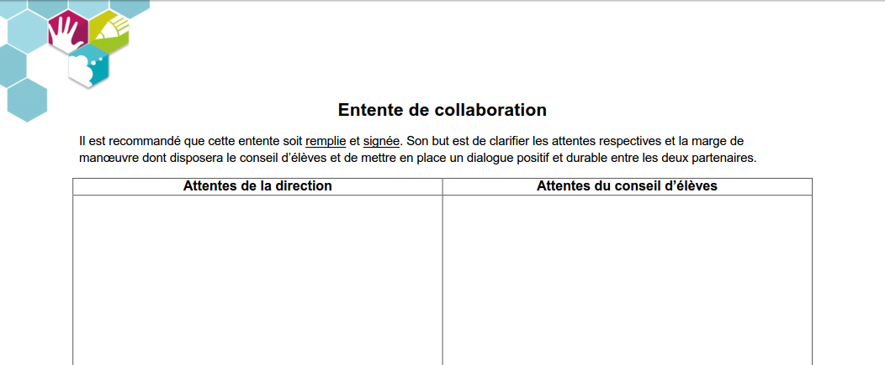
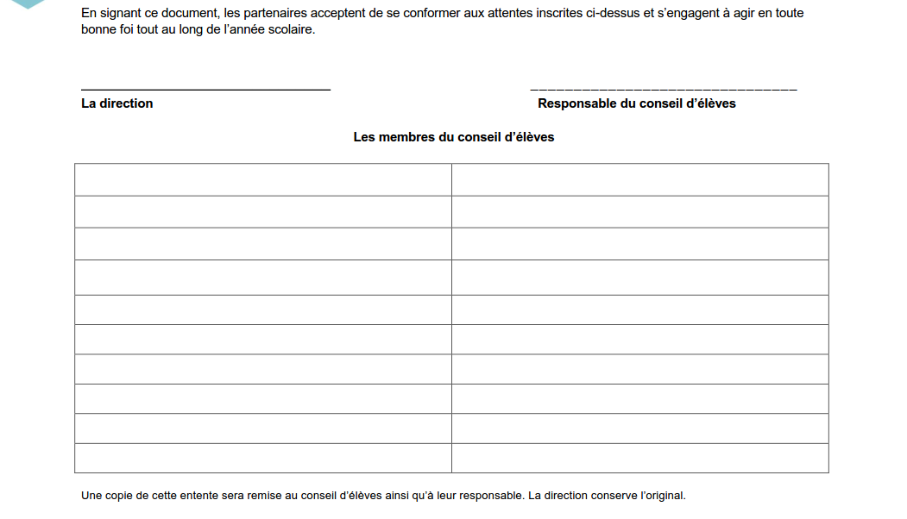
Comment compléter l’entente de collaboration?
Module 2 – Leçon 2.2
Discutez avec la direction afin de bien comprendre ses attentes envers le conseil d’élèves, et ce, avant même la formation de celui-ci.
L’entente de collaboration
Inscrivez les attentes de la direction dans le document.
Cliquez, dans l’ordre, sur chacune des zones numérotées pour en apprendre davantage sur l’utilisation de l’entente de collaboration.
Présentez l’entente aux membres du conseil d’élèves. Puis, à leur tour, invitez-les à soumettre leurs attentes à la direction, et ce, dès la formation du conseil.
1
2
3
4
Favorisez la discussion entre les parties jusqu’à ce qu’elles soient toutes les deux à l’aise avec le contenu de l’entente.
Vous avez des commentaires ou des questions, communiquez avec l’équipe de Vox populi :
Par téléphone T. 1 844 644 1090 poste 3440 (sans frais)
5
Procédez à la signature de l’entente lors d’une rencontre entre la direction, des membres du conseil d’élèves et la personne responsable du conseil.
Par courriel

Slide 9
Module 2 – Leçon 2.2
L’entente de collaboration
Vous avez terminé la leçon 2.2 portant sur l’entente de collaboration. Consultez les autres leçons de la section Déterminer la place du conseil d’élèves dans l’école du site Web de Vox populi pour en apprendre davantage sur le sujet :
2.1 Dresser l’autoportrait du milieu
Vous avez des commentaires ou des questions, communiquez avec l’équipe de Vox populi :
Par téléphone T. 1 844 644 1090 poste 3440 (sans frais)
2.2 Compléter l’entente de collaboration
2.3 Collaborer avec les personnes-ressources
Consultez le Modèle d’entente de collaboration de la section Boîte à outils du site Web de Vox populi.
Par courriel

Slide 10
Une initiative conjointe de :

